Slide 1
5. ADLANDIRMA (NAMING)
Notes:
1

Slide 2
İsimlendirme tüm bilgisayar sistemleri için önemli bir rol oynar. Kaynakları paylaşmak, varlıkları tanımlamak, konumları belirtmek gibi bir çok şekilde kullanılır.
Notes:
2

Slide 3
Adlandırmayla ilgili önemli bir konu, bir adın atıfta bulunduğu varlığa çözümlenebilmesidir. Bu çözümleme işlemin adlandırılmış varlığa erişmesine izin verir. İsimleri çözümlemek, adlandırma sistemine implement etmek için çok önemlidir.
Notes:
3

Slide 4
Dağıtık ve dağıtık olmayan sistemler arasındaki fark adlandırma sistemlerinin uygulanış biçiminden kaynaklanmaktadır.
Dağıtık bir sistemde, adlandırma sisteminin uygulanması birden çok makineye dağıtılır. Bu dağıtımın nasıl yapıldığı, adlandırma sisteminin verimliliği ve ölçeklenebilirliğinde önemli bir rol oynar.
Bu bölümde, adların dağıtık sistemlerde kullanılmasının üç farklı yoluna değineceğiz.
Notes:
4

Slide 5
Öncelikle, adlandırma ile ilgili bazı genel konuları(sorunları) tartıştıktan sonra, insan dostu isimlerin organizasyonuna ve uygulanmasına daha yakından bakıyoruz. Tipik örnek olarak dosya sistemleri ve World Wide Web verilebilir. Dünya çapında ölçeklenebilir adlandırma sistemleri oluşturmak, bu tür adlar için birincil endişe kaynağıdır.
Notes:
5

Slide 6
İkinci olarak adlar, varlıkları mevcut konumlarından bağımsız bir şekilde konumlandırmak için kullanılır. İnsan dostu adlar için adlandırma sistemleri, bu tür izleme varlıklarını desteklemek için özellikle uygun değildir. Çoğu isim, varlığın konumuna dair ipucu vermez. İsimlerin konumdan bağımsız tanımlayıcılar olduğu mobil telefon için kullanılanlar ve dağıtılmış hash tabloları için olanlar gibi alternatif organizasyonlara ihtiyaç vardır.
Notes:
6

Slide 7
Son olarak, insanlar genellikle varlıkları çeşitli özellikler aracılığıyla tanımlamayı tercih ederler ve bu da bir tanımlamayı, bu açıklamaya bağlı kalan bir varlığa ait nitelikler aracılığıyla çözmemiz gereken bir duruma yol açar.
Notes:
7

Slide 8
5.1 İSİMLER, TANIMLAYICILAR VE ADRESLER
Notes:
8

Slide 9
Dağıtılmış bir sistemdeki ad, bir varlığa atıfta bulunmak için kullanılan bir bit veya karakter dizisidir. Dağıtılmış bir sistemdeki bir varlık hemen hemen her şey olabilir. Tipik örnekler, ana bilgisayarlar, yazıcılar, diskler ve dosyalar gibi kaynakları içerir. Varlıklara diğer örnekler ise süreçler, kullanıcılar, posta kutuları, haber grupları, Web sayfaları, grafik pencereler, mesajlar, ağ bağlantıları vb. olarak söylenebilir.
Notes:
9

Slide 10
Örneğin, yazıcı gibi bir kaynak, bir belgeyi yazdırma, bir yazdırma işinin durumunu talep etme ve benzeri işlemleri içeren bir arabirim sunar. Ayrıca, ağ bağlantısı gibi bir varlık, veri gönderme ve alma, hizmet kalitesi parametrelerini ayarlama, durumu talep etme ve benzeri işlemleri sağlayabilir. Bir varlık üzerinde çalışmak için, erişim noktasına erişmemiz gerekir. Bir erişim noktası, dağıtılmış bir sistemdeki özel tür varlıktır. Bir erişim noktasının adına adres denir. Bir varlığın erişim noktasının adresine aynı zamanda basitçe o varlığın adresi de denir.
Notes:
10

Slide 11
Bir varlık birden fazla erişim noktası sunabilir. Karşılaştırma olarak, telefon bir kişinin erişim noktası olarak görülebilirken, telefon numarası bir adrese karşılık gelir.
Gerçekten de, günümüzde pek çok insan, her biri ulaşılabilecekleri bir noktaya karşılık gelen birkaç telefon numarasına sahiptir.

Slide 12
Dağıtılmış bir sistemde, erişim noktasının tipik bir örneği, bir IF adresi ve bağlantı noktası numarasının birleşiminden oluşan belirli bir sunucuyu çalıştıran bir ana bilgisayardır.
Bir varlık, erişim noktalarını zaman içinde değiştirebilir.

Slide 13
Örneğin, bir mobil bilgisayar başka bir konuma taşındığında, genellikle daha önce sahip olduğundan farklı bir IP adresi atanır. Aynı şekilde, bir kişi başka bir şehre veya ülkeye taşındığında, çoğu zaman telefon numaralarını da değiştirmek gerekir.
Benzer şekilde, işleri veya İnternet Servis Sağlayıcılarını değiştirmek, e-posta adresinizi değiştirmek anlamına gelir.

Slide 14
Adres, özel bir isim türüdür: bir varlığın erişim noktasına atıfta bulunur.
Bir erişim noktası bir varlıkla sıkı bir şekilde ilişkili olduğundan, bir erişim noktasının adresini ilişkili varlık için normal bir ad olarak kullanmak uygun görünebilir.
Bununla birlikte, bu tür adlandırma genellikle çok esnek olmadığı ve çoğu zaman insan dostu olmadığı için neredeyse hiç yapılmaz.

Slide 15
Örneğin, belirli bir sunucunun artık öncekinden farklı bir ana bilgisayar üzerinde çalışması için dağıtılmış bir sistemi düzenli olarak yeniden düzenlemek alışılmadık bir durum değildir. Sunucunun çalıştığı eski makine, tamamen farklı bir sunucuya yeniden atanabilir. Başka bir deyişle, bir varlık bir erişim noktasını kolaylıkla değiştirebilir veya bir erişim noktası farklı bir varlığa yeniden atanabilir.

Slide 16
Bir varlığa atıfta bulunmak için bir adres kullanılırsa, erişim noktası değiştiği veya başka bir varlığa yeniden atandığı anda geçersiz bir referansımız olur. Bu nedenle, bir hizmetin ilişkili sunucunun adresinden bağımsız olarak ayrı bir adla bilinmesine izin vermek çok daha iyidir.

Slide 17
Aynı şekilde, bir varlık birden fazla erişim noktası sunuyorsa, referans olarak hangi adresin kullanılacağı açık değildir. Örneğin, birçok kuruluş Web hizmetlerini birkaç sunucuya dağıtır. Bu sunucuların adreslerini Web hizmeti için referans olarak kullanacak olursak, hangi adresin en iyi olarak seçilmesi gerektiği açık değildir. Yine, çok daha iyi bir çözüm, farklı Web sunucularının adreslerinden bağımsız olarak Web hizmeti için tek bir ada sahip olmaktır.

Slide 18
Bu örnekler, adreslerinden bağımsız bir varlığın adının kullanımının genellikle çok daha kolay ve daha esnek olduğunu göstermektedir. Böyle bir isme konumdan bağımsız denir.

Slide 19
Adreslere ek olarak, bir varlığı benzersiz şekilde tanımlamak için kullanılan adlar gibi başka ad türleri de vardır.

Slide 20
Gerçek tanımlayıcı, aşağıdaki özelliklere sahip bir addır:
Bir tanımlayıcı, en fazla bir varlığa atıfta bulunur.
2. Her bir varlığa en fazla bir tanımlayıcı tarafından atıfta bulunulur.
3. Bir tanımlayıcı her zaman aynı varlığa atıfta bulunur
(yani asla yeniden kullanılmaz).

Slide 21
Tanımlayıcıları kullanarak, bir varlığa açık bir şekilde atıfta bulunmak çok daha kolay hale gelir. Örneğin, iki sürecin her birinin bir tanımlayıcı aracılığıyla bir varlığa atıfta bulunduğunu varsayalım. İşlemlerin aynı varlığa atıfta bulunup bulunmadığını kontrol etmek için iki tanımlayıcının eşit olup olmadığını test etmek yeterlidir.

Slide 22
İki süreç düzenli, benzersiz olmayan, tanımlayıcı olmayan adlar kullanıyor olsaydı, böyle bir test yeterli olmazdı. Örneğin, "John Smith" adı yalnızca tek bir kişiye benzersiz bir referans olarak alınamaz.
Aynı şekilde, bir adres farklı bir varlığa atanabiliyorsa, bir adresi tanımlayıcı olarak kullanamayız.

Slide 23
Adresler ve tanımlayıcılar, her biri çok farklı amaçlar için kullanılan iki önemli isim türüdür. Birçok bilgisayar sisteminde, adresler ve tanımlayıcılar yalnızca makine tarafından okunabilir biçimde, yani bit dizileri biçiminde temsil edilir.
Örneğin, bir Ethernet adresi 48 bitlik rastgele bir dizidir.

Slide 24
Bir diğer önemli isim türü, insan dostu (human-friendly) isimler olarak da adlandırılan, insanlar tarafından kullanılmak üzere uyarlanmış isimlerdir.
Adreslerin ve tanımlayıcıların aksine, insan dostu bir ad genellikle bir karakter dizisi olarak temsil edilir.

Slide 25
Bu isimler çok farklı şekillerde karşımıza çıkıyor.
Örneğin, UNIX sistemlerindeki dosyalar, 255 karakter uzunluğunda olabilen ve tamamen kullanıcı tarafından tanımlanan karakter dizisi adlarına sahiptir.

Slide 26
5.2 DÜZ ADLANDIRMA

Slide 27
Çoğu durumda, tanımlayıcılar yalnızca rastgele bit dizileridir. Buna yapılandırılmamış veya düz adlar diyoruz. Böyle bir ismin önemli bir özelliği, ilişkili varlığın erişim noktasının nasıl bulunacağına dair herhangi bir bilgi içermemesidir.

Slide 28
Birazdan, düz adların nasıl çözülebileceğine veya eşdeğer olarak, yalnızca tanımlayıcısı verildiğinde bir varlığın yerini nasıl bulabileceğimize bakacağız.

Slide 29
5.2.1 Simple Solutions:

Slide 30
Önce bir varlığın yerini belirlemek için iki basit çözümü ele alıyoruz. Her iki çözüm de yalnızca yerel alan ağları için geçerlidir.
Bununla birlikte, bu ortamda, genellikle işi iyi yaparlar ve sadeliklerini özellikle çekici hale getirirler.

Slide 31
Broadcasting ve Multicasting
Verimli broadcast olanakları sunan bir bilgisayar ağı üzerine kurulu dağıtılmış bir sistemde tüm makinelerin tek bir kabloya veya bunun mantıksal eşdeğerine bağlı olduğu yerel alan ağları tarafından sunulur.

Slide 32
Ayrıca, yerel alan kablosuz ağları bu kategoriye girer. Böyle bir ortamda bir varlığın yerini belirlemek basittir: varlığın tanımlayıcısını içeren bir mesaj her makineye yayınlanır ve her makineden o varlığa sahip olup olmadığını kontrol etmesi istenir.
Yalnızca varlık için bir erişim noktası sunabilen makineler, o erişim noktasının adresini içeren bir yanıt mesajı gönderir.

Slide 33
Ağ büyüdüğünde broadcasting verimsiz hale gelir. Ağ bant genişliği yalnızca istek mesajları tarafından boşa harcanmaz, daha ciddi olarak, çok sayıda ana bilgisayar yanıtlayamayacakları istekler nedeniyle kesintiye uğrayabilir.
Olası bir çözüm, isteği yalnızca sınırlı bir ana bilgisayar grubunun aldığı çok noktaya yayına geçmektir. Örneğin, Ethernet ağları, doğrudan donanımda veri bağlantısı düzeyinde çok noktaya yayını destekler.

Slide 34
Multicasting, noktadan noktaya ağlardaki varlıkları konumlandırmak için de kullanılabilir. Örneğin, İnternet, ana bilgisayarların berlirli bir çok noktaya yayın grubuna katılmasına izin vererek ağ düzeyinde Multicasting'i destekler. Bu tür gruplar bir çok noktaya yayın adresi ile tanımlanır.
Bir ana bilgisayar bir çok noktaya yayın adresine bir mesaj gönderdiğinde, ağ katmanı bu mesajı tüm grup üyelerine ulaştırmak için en iyi çabayı gösteren bir hizmet sağlar.

Slide 35
Bir çok noktaya multicast adresi, birden çok varlık için genel bir konum hizmeti olarak kullanılabilir. Örneğin, her çalışanın kendi mobil bilgisayarına sahip olduğu bir kuruluşu düşünün. Böyle bir bilgisayar yerel olarak kullanılabilen ağa bağlandığında. dinamik olarak bir IP adresi atanır.
Ayrıca, belirli bir çok noktaya yayın grubuna katılır. Bir işlem A bilgisayarını bulmak istediğinde multicast grubuna "A nerede?" şeklinde istekte bulunur. A bağlıysa, mevcut IP adresiyle yanıt verir.

Slide 36
Çok noktaya multicast adresini kullanmanın başka bir yolu, onu çoğaltılmış bir varlıkla ilişkilendirmek ve en yakın kopyayı bulmak için çok noktaya yayın kullanmaktır.
Çok noktaya yayın adresine bir istek gönderirken, her çoğaltma geçerli (normal) IP adresiyle yanıt verir.
En yakın kopyayı seçmenin kaba bir yolu, yanıtı ilk gelen kopyayı seçmektir.

Slide 37
Forwarding Pointers
Mobil varlıkları bulmaya yönelik bir başka popüler yaklaşım, yönlendirme işaretçilerini kullanmaktır. İlke basittir: Bir varlık A'dan B'ye hareket ettiğinde, A'da B'deki yeni konumuna bir referans bırakır. Bu yaklaşımın ana avantajı basitliğidir: Bir varlığın yeri bulunur bulunmaz, örneğin geleneksel bir adlandırma hizmeti kullanarak, bir istemci, yönlendirme işaretçileri zincirini izleyerek mevcut adresi arayabilir.

Slide 38
Bir nesne A adres alanından B'ye her hareket ettiğinde, A'daki yerine bir istemci saplaması bırakır ve B'de ona başvuran bir sunucu saplaması kurar. Bu yaklaşımın ilginç bir yönü, geçişin bir istemci için tamamen şeffaf olmasıdır. İstemcinin bir nesneden gördüğü tek şey bir istemci saplamasıdır. İstemci saplamasının çağrılarını nasıl ve hangi konuma ilettiği istemciden gizlenir. Ayrıca, yönlendirme işaretçilerinin bu şekilde kullanılmasının bir adres aramaya benzemez.

Slide 39
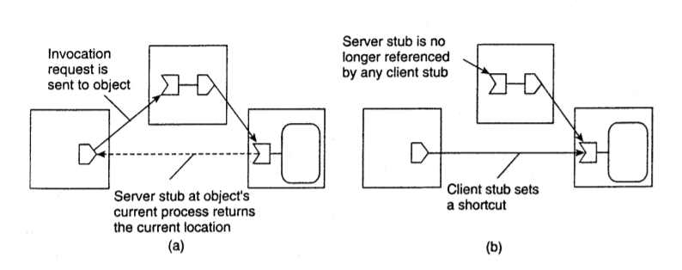
Bir (istemci saplaması, sunucu saplaması) çiftleri zincirini kısaltmak için, bir nesne çağrısı, çağrının başlatıldığı yerden istemci saplamasının kimliğini taşır. İstemci saplama tanımlaması, istemcinin taşıma düzeyi adresinden ve bu saplamayı tanımlamak için yerel olarak oluşturulmuş bir numaradan oluşur. Çağrı, geçerli konumunda nesneye ulaştığında, çağrının başlatıldığı istemci saplamasına bir yanıt geri gönderilir (genellikle zincire geri dönmeden). Geçerli konum bu yanıtla bindirilir ve istemci saplaması, eşlik eden sunucu saplamasını nesnenin geçerli konumunda olana ayarlar. Bu ilke şekilde gösterilmiştir.

Slide 40
Yanıtı doğrudan başlatan istemci saplamasına göndermekle veya yönlendirme işaretçilerinin ters yolu boyunca göndermek arasında bir denge vardır. İlk durumda, iletişim daha hızlıdır çünkü daha az sürecin geçmesi gerekebilir. Öte yandan, yalnızca başlatan istemci saplaması ayarlanabilirken, yanıtı ters yol boyunca göndermek tüm ara saplamaların ayarlanmasına izin verir. Bir sunucu saplamasına artık herhangi bir istemci tarafından atıfta bulunulmadığında, kaldırılabilir.
Bu, kendi başına, burada daha fazla tartışmayacağımız, genellikle önemsiz bir sorundan uzak, dağıtılmış çöp toplama ile güçlü bir şekilde ilişkilidir.

Slide 41
Bir süreç çöktüğünde veya başka bir şekilde ulaşılamaz hale geldiğinde sorunlar ortaya çıkar. Birkaç çözüm mümkündür. Bir nesnenin oluşturulduğu makinenin (nesnenin ev konumu olarak adlandırılır) her zaman bir referans tutmasına izin vermektir. Bu tür yaklaşımlar ise ev tabanlı yaklaşımlardır.

Slide 42
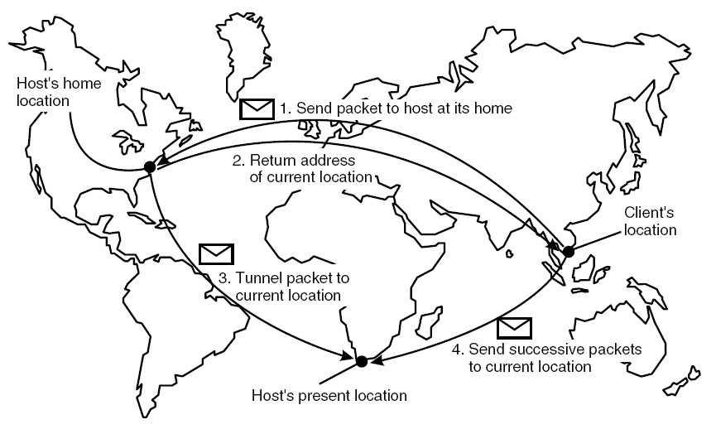
Home-based yaklaşımlar
42
Entity’nin home adresi naming serviste tutulur.
Home, entity’nin dış adreslerini kaydeder.(foreign adress)
Client ilk olarak home ile iletişime geçer sonrasında ise dış location ile devam eder.

Slide 43
Home-based yaklaşımlar
43
Home-based yaklaşımın problemleri
Home adresi entity’nin yaşam süresi boyunca desteklenmelidir.
Home adresi sabittir bu da varlık kalıcı bir konuma taşındığında gereksiz bir yük anlamına gelir.
Zayıf coğrafi ölçeklenebilirlik.(entity client’a yakın olabilir)

Slide 44
Distributed Hash Tables (DHT)
44
Nodeların organizasyonu lojiksel bir halka şeklinde yapılır.
Her düğüme (node) rastgele m-bitlik bir tanımlayıcı atanır.
Her entity’e m bitlik benzersiz bir anahtar atanır.
K anahtarına sahip varlık, en küçük anahtara sahip düğümün (id ≥ k) yetkisi altındadır.

Slide 45
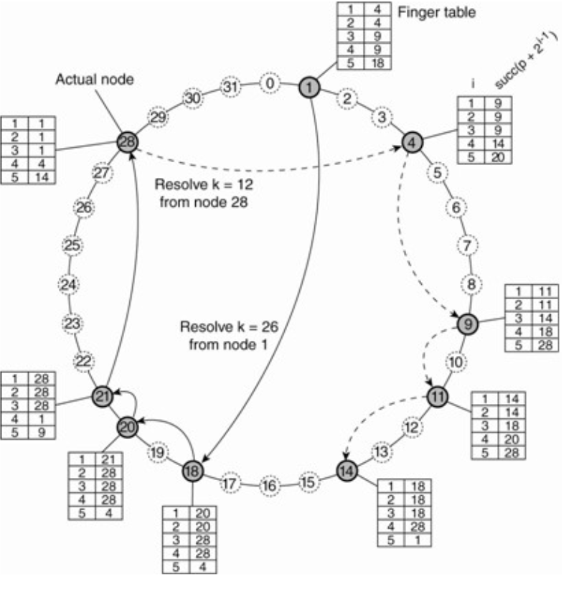
Distributed Hash Tables (DHT)

Slide 46
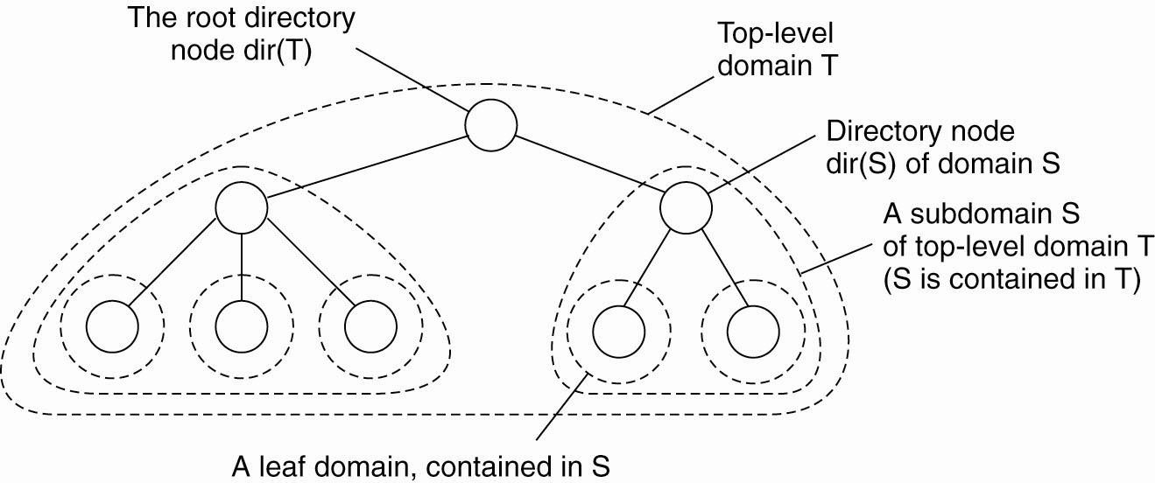
HLS (Hierarchical Location System)
46
Amaç hiyerarşik domainlere bölünmüş büyük bir arama ağacı oluşturmaktır.
Her domain ayrı bir dizin düğümü tarafından temsil edilir.

Slide 47
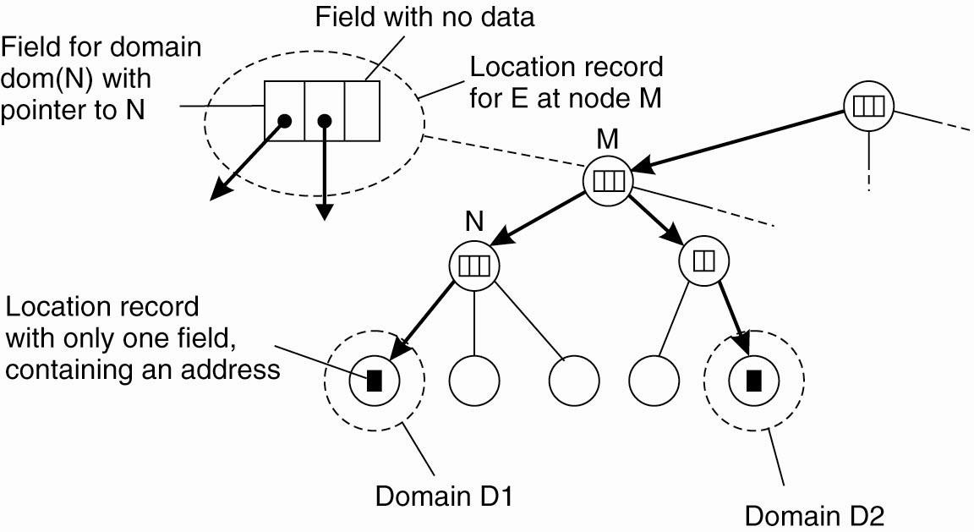
HLS – Tree organization
47
Bir varlığın adresi bir yaprak düğümünde(leaf domain) veya bir ara düğümde(intermediate node) depolanır.
Ara düğümler(intermediate node) , altağaç çocukta konumlanmışsa pointer içerir.
Kök tüm entity’leri bilir.

Slide 48
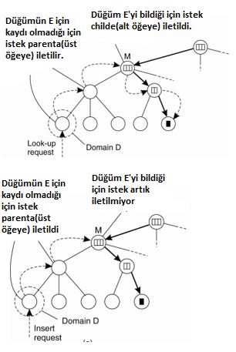
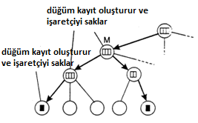
HLS – arama ve ekleme
48
Arama local yaprak düğümünde başlatılır.
Düğüm E’yi tanıyorsa, aşağı pointerı(işaretçiyi) takip edin, aksi takdirde bir yukarı gidin.
Yukarıya doğru arama her zaman kökte durur.
D yaprak domaininde başlatılan arama(E) için bir kopyanın eklenmesi.
Dizin düğümü, M'ye ulaşana kadar parent’a(üst öğeye) iletilir.
İstek, her düğümün bir konum kaydı oluşturmasıyla aşağı itilir.

Slide 49
STRUCTURED NAMING

Slide 50
Structured Naming
Düz isimler(name space) makineler için iyidir fakat insanların kullanması için çok kullanışlı değildir.
Buna alternatif olarak isimlendirme sistemleri insanların okuyabileceği basit isimlerden oluşan yapısal isimleri destekler. Sadece dosya isimleri değil host isimleri de internet üzerinde bu yaklaşımı sergiler.

Slide 51
Name Spaces
İsimler genellikle ad alanı (name space) adı verilen yapılarda organize edilir.
Yapısal isimler için ad alanları iki düğümle isimlendirilir.
Bir yaprak düğüm, adlandırılmış bir varlığı temsil eder ve şu özelliğe sahiptir: herhangi bir çıkan kenara sahip olmaması.
Yaprak düğüm varlığın durumunu depolayabilir, buna örnek olarak dosya sistemlerinde hangi yaprak düğümün dosyayı depoladığı.
Dizin düğüm(directory node) isimlendirilmiş birden çok çıkışa sahiptir.

Slide 52
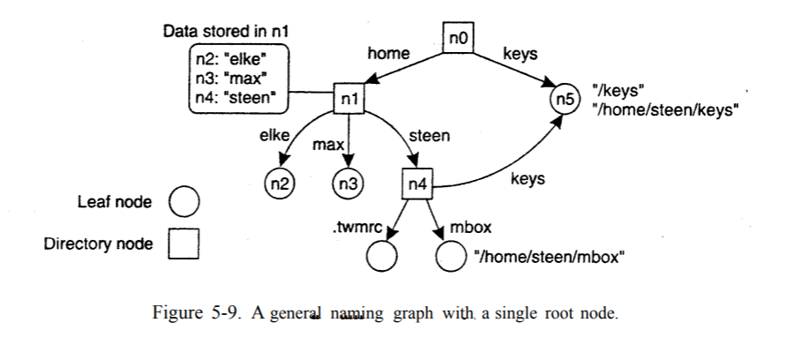
Yukarıdaki graftaki her bir düğüm ayrık sistemlerde ayrı bir varlık olarak kabul edilir ve hepsi bağdaştırılmış bir tanımlayıcıya sahiptir.

Slide 53

Name Spaces
Yandaki grafta n0 olarak adlandırılmış bir düğüm bulunmaktadır ve bu düğüm sadece çıkışa sahip olup herhangi bir girişi yoktur. Bu düğüm root (kök) düğümü olarak adlandırılır.
İsim graflarının birden fazla kök düğüme sahip olabilmesi mümkündür ancak basitlik için birçok isim grafı sadece bir tek kök düğümüne sahiptir.
İsim graflarında her yol kenarlara karşılık gelen etiket dizisi ile ifade edilebilir. Örnek olarak,

Slide 54

Yukarıdaki N , yoldaki ilk düğümü ifade eder. Böyle bir düğüme yol ismi(path name) denir. Eğer bir yol adındaki(path name) ilk düğüm, adlandırma grafiğinin kökü ise, buna "mutlak yol"(absolute path) adı verilir aksi takdirde, buna göreli yol(relative path) adı denir. İsimlerin her zaman bir isim uzayında organize edildiğini anlamak önemlidir. Sonuç olarak, bir ad her zaman yalnızca bir dizin düğümüne göre tanımlanır.
Bir isim grafının açıklaması birçok dosya sisteminde uygulanan yapı ile çok yakındır. Ancak, bir yol adını temsil etmek için kenar etiketlerinin sırasını yazmak yerine, dosya sistemlerinde yol adları genellikle etiketlerin özel bir ayırıcı karakterle ayrıldığı tek dize, eğik çizgi gibi işaretler olarak temsil edilir.

Slide 55
STRUCTURED NAMING
Bir ad alanını düzenlemenin birçok farklı yolu vardır.
Bahsettiğimiz gibi,çoğu ad alanı yalnızca tek bir kök düğüme sahiptir.
Çoğu durumda, bir ad alanı ayrıca adlandırma grafiğinin bir ağaç olarak düzenlenmesi anlamında hiyerarşiktir.
Bu, kök dışındaki her düğümün tam olarak bir gelen kenarı olduğu anlamına gelir.
Her düğüm aynı zamanda tam olarak bir ilişkili (mutlak) yol adına sahiptir.

Slide 56
Yanda gösterilen adlandırma grafiği, yönlendirilmiş "acyclic"(asiklik) grafiğin bir örneğidir.
Böyle bir organizasyonda, bir düğümün birden fazla gelen kenarı olabilir, ancak grafiğin bir döngüye sahip olmasına izin verilmez.

Slide 57
Konuyu daha iyi anlamak için, dosyaların geleneksel UNIX dosya sisteminde isimlendirildiğini farz edelim.
UNIX için olan isimlendirme grafında, dizin düğümü dosya dizinini gösterir buna karşılık olarak yaprak düğüm dosyanın kendisini temsil eder.
Sadece bir tane kök dizini vardır o da isimlendirme grafında kök nodu olarak gösterilir.
İsimlendirme grafiğinin uygulanması dosya sisteminin uygulanmasının ayrılmaz bir parçasıdır.
Bu uygulama, genellikle bir önyükleme bloğu, bir süper blok, bir dizi dizin düğümüne bölünmüş bir mantıksal diskten, bitişik bir dizi bloktan (inodes) ve dosya veri bloklarından oluşur.

Slide 58
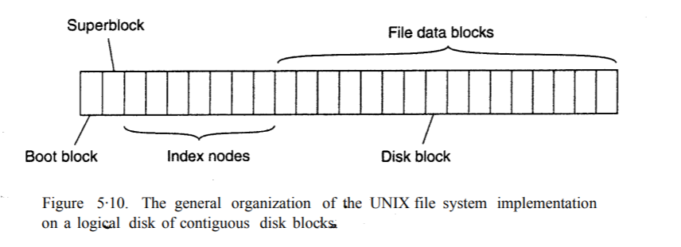
Önyükleme bloğu, sistem başlatıldığında otomatik olarak ana belleğe yüklenen özel bir veri ve talimat bloğudur. Önyükleme bloğu işletim sistemini ana belleğe yüklemek için kullanılır.
Süper blok, tüm dosya sistemi hakkında bilgi içerir örneğin büyüklüğü, diskte hangi blokların henüz tahsis edilmediği, hangi düğümlerin henüz kullanılmadığı bilgileri gibi.
Düğümler, sıfırdan başlayarak bir dizin numarasıyla anılır. Sıfır kök dizini temsil eden düğüm için ayrılmıştır.

Slide 59
Her inode, ilişkili dosyanın verilerinin diskte nerede olabileceği hakkında bilgi içerir.
Inode ekstra olarak sahibinin, oluşturulma tarihinin, son değişiklik yapıldığı zamanın gibi bilgileri içerir.
Sonuç olarak, inode'a index numarası verildiğinde, ilişkili dosyasına erişmek mümkündür.
Ek olarak her dizin de bir dosya olarak uygulanır.
Bu, dosya adları ve düğümlerin dizin numaraları arasında bir eşleme içeren kök dizin için de geçerlidir.
Böylece bir düğümün indeks numarasının bir düğüm tanımlayıcısına karşılık geldiği görülür.

